Slide 1
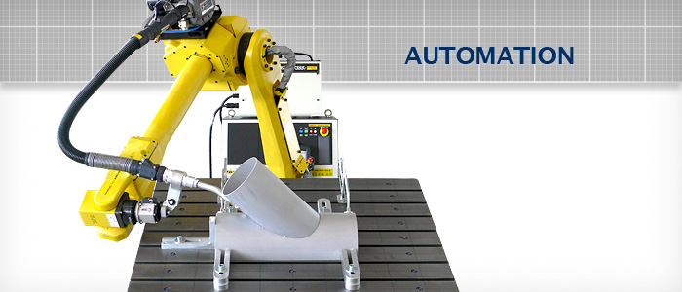
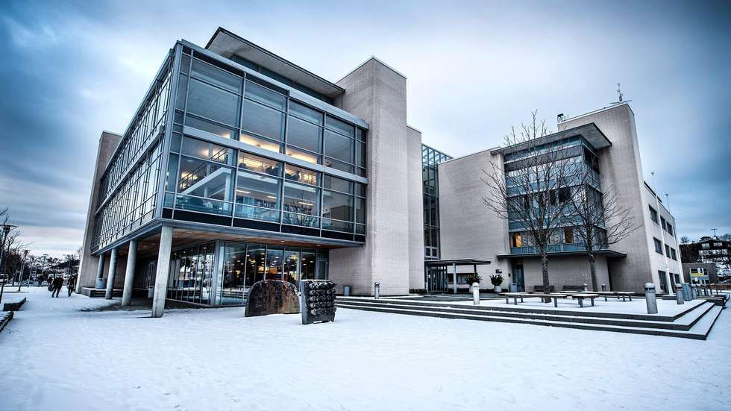
Kven er eg?
- Erlend Lillevik
- 3år Automasjon SVGS
- Automatiseringsteknikk, NTNU Ålesund
- Butjenestene Sykkylven
- Dørvakt

Slide 2
RYLA Rotary Youth Leadership Award
Rotarys Ledelsesseminar for Ungdom

Slide 3
Kva er ryla?
Rotarys Ledelsesseminar for Ungdom
Offisielt Rotaryprogram siden 1971
Målgruppe: 19-27 år
Vist initiativ, evner og vilje til sosialt medansvar
Gjennomføres distriktsvis

Slide 4
"bli litt kjent med hverandre"

Slide 5
Typologi innføring, team og ledelse
Personlighetstest
Jungiansk typeindeks (JTI)

Slide 6
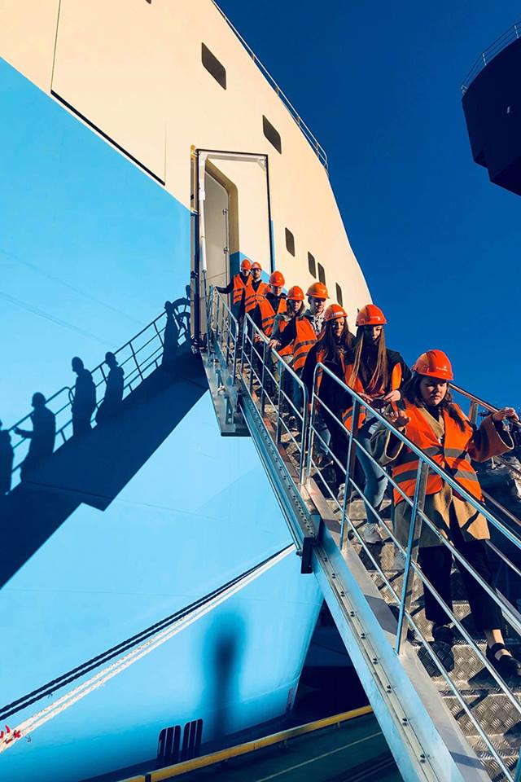
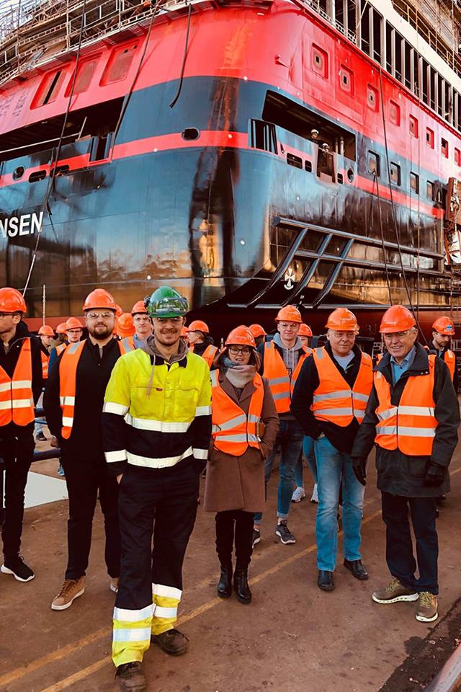
Bedriftsbesøk - Kleven Verft

Slide 7
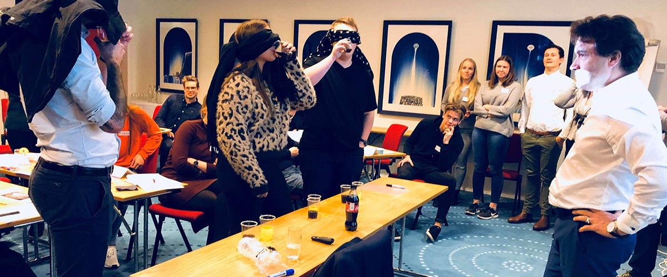
Merkevare og omdømme

Slide 8
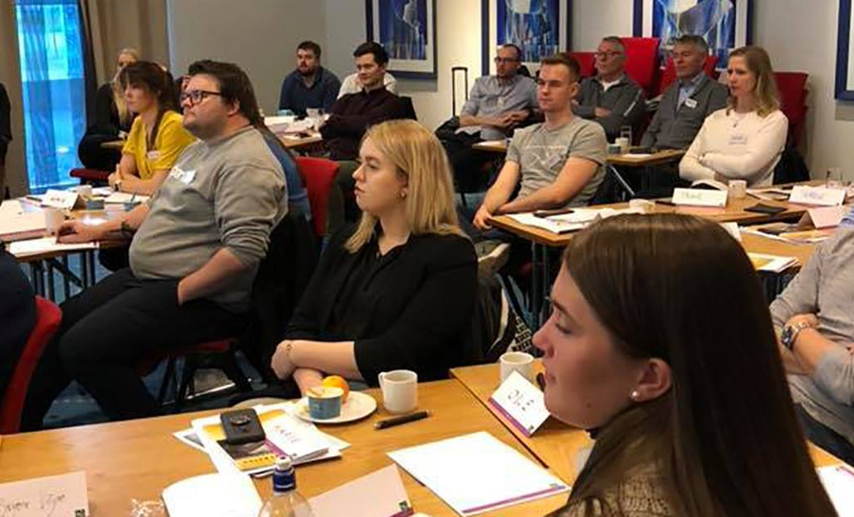
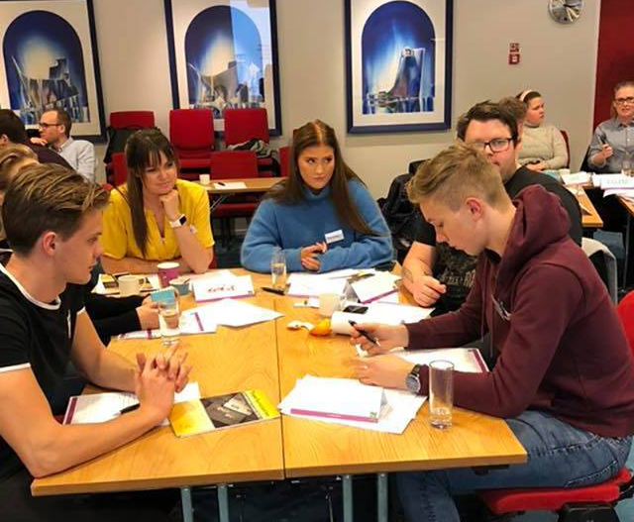
Gruppeoppgave (Case-oppgave)
Korleis skal man handtere ein ansatt som henger ut bedrifta i sosiale mediar?

Slide 9
Flerkulturelle arbeidsforhold

Slide 10
Gruppeoppgave

Slide 11
Den norske ledermodellen - fremtidens ledelse?
Relasjonsledere
Sjef er en posisjon
Leder er en relasjon

Slide 12
Avslutning og evaluering

